Slide 1
欣賞宗教建築： 體驗學習中華文化、人文素養與靈性追尋
嗇色園黃大仙祠
參學前簡介

Slide 2
中國傳統宗教建築群的特色：軸線
從三條軸線認識嗇色園：
大殿中軸線
五行軸線
麒麟文化軸線

Slide 3
嗇色園：字義與信念
嗇色釋義
「嗇」乃慳吝之意，而「色」可解作「所好之物」、「有欲之類」。嗇色二字，有愛精神、致虛靜、省思慮、寡情欲的要義，包含導人悟道修真的意思。
信念
恭奉赤松黃大仙師，尊崇道、釋、儒三教，以「普濟勸善」為宗旨，廣推善行。
嗇色園：〈嗇色園簡介〉，取自https://www1.siksikyuen.org.hk/關於嗇色園/嗇色園簡介，17-7-2020擷取。

Slide 4
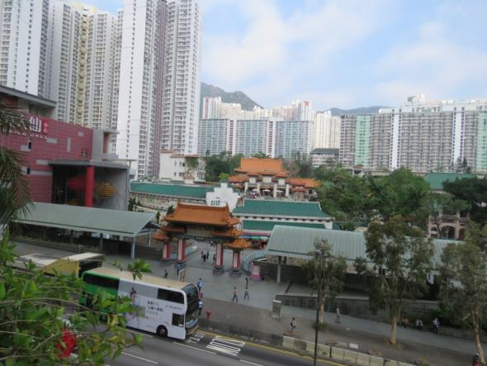
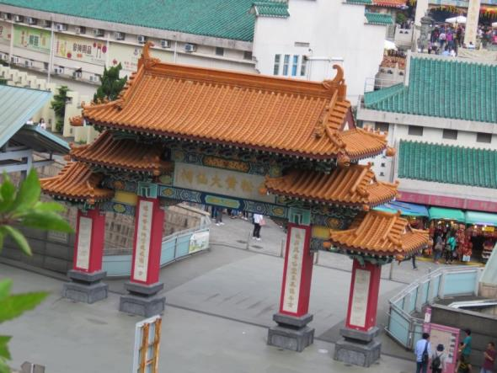
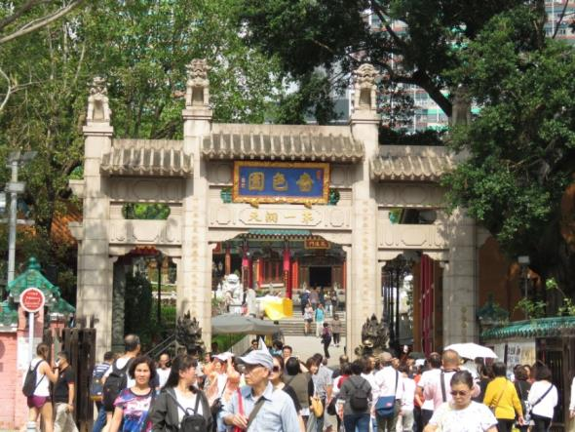
赤松黃大仙祠=嗇色園?
大殿中軸線
「赤松黃大仙祠」牌樓 「嗇色園」牌樓
哪個是「正門」？
牌樓是「三門四柱」結構，可以是兩門三柱，四門五柱嗎?

Slide 5
王靈官殿
大殿中軸線
王靈官是誰?
為甚麼能發揮「降魔護道」的作用?
怎樣能做到「降魔護道」呢?
你自己也要「降魔護道」嗎?

Slide 6
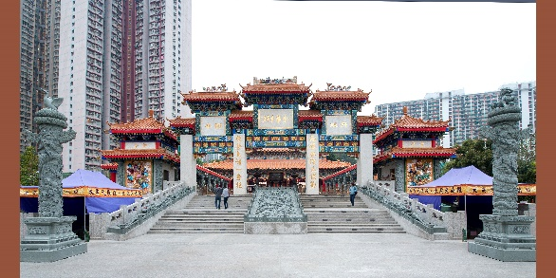
華表與雲龍陛石
大殿中軸線
雲龍陛石：原型是在哪裏？
配合一對華表，放在這裏，有甚麼寓意？
雲龍陛石
華表
華表

Slide 7
「金華分蹟」牌坊
大殿中軸線
「金華分蹟」 的「金華」是指甚麼 ？

Slide 8
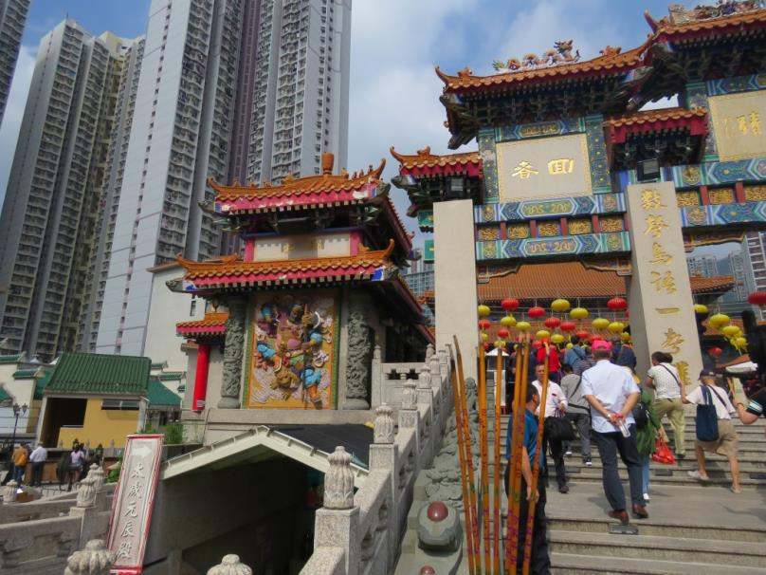
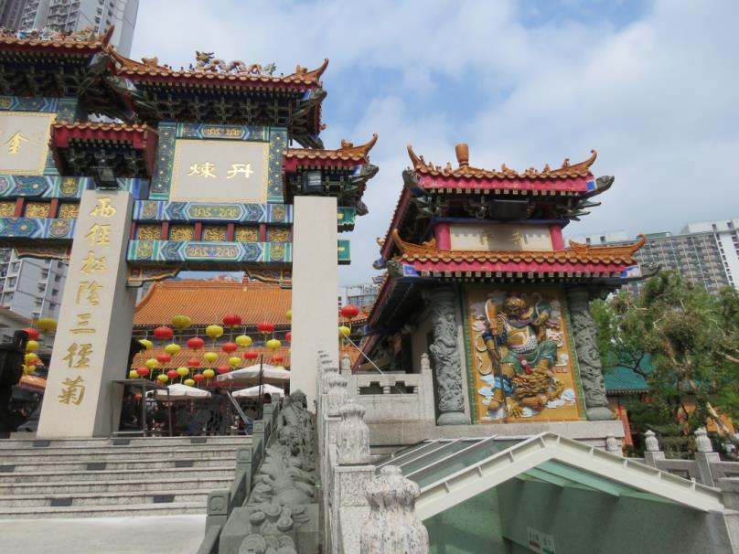
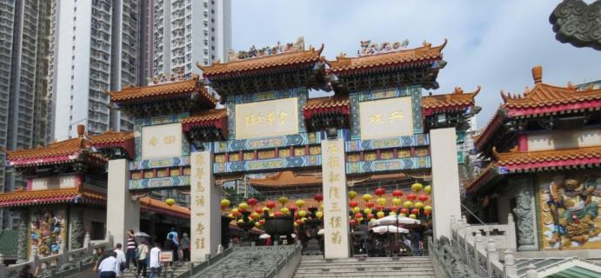
鐘樓、鼓樓
大殿中軸線
向東、向西
向外：晨鐘、暮鼓是甚麼意思？有甚麼作用？
「普濟」、「勸善」題刻在哪裏？
向內：鼓、鐘是兩件法器，中國佛教對法器有一個專稱：「龍天耳目」或「龍天眼目」。敲法器即知會諸天護法有莊重之事。

Slide 9
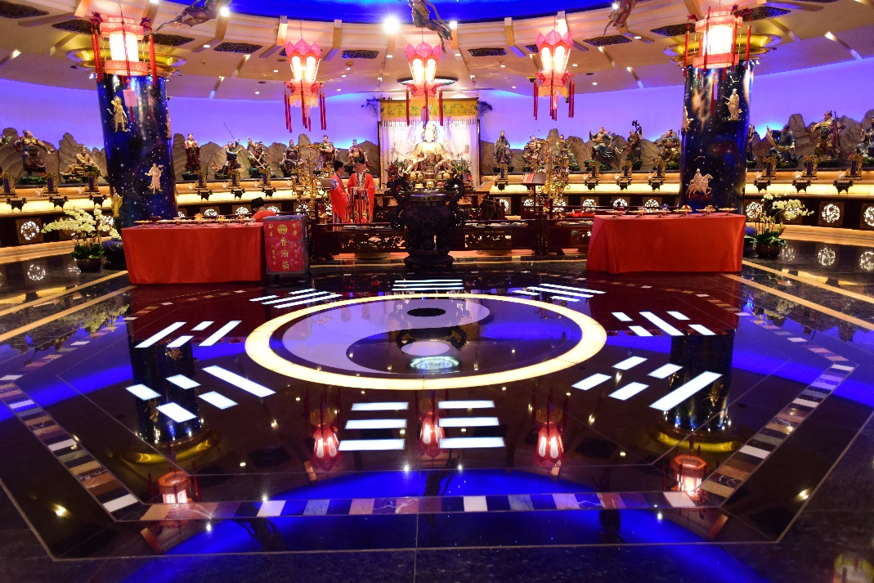
太歲元辰殿
斗姆元君
六十太歲像

Slide 10
五供
中軸線
「五供」是一套禮器，讓人向主神呈獻供品。禮儀貴乎真誠和敬虔。嗇色園在設計和建造這套「五供」，如何表達他們真誠和敬虔？五供放置在這個位置，又有甚麼意思？

Slide 11
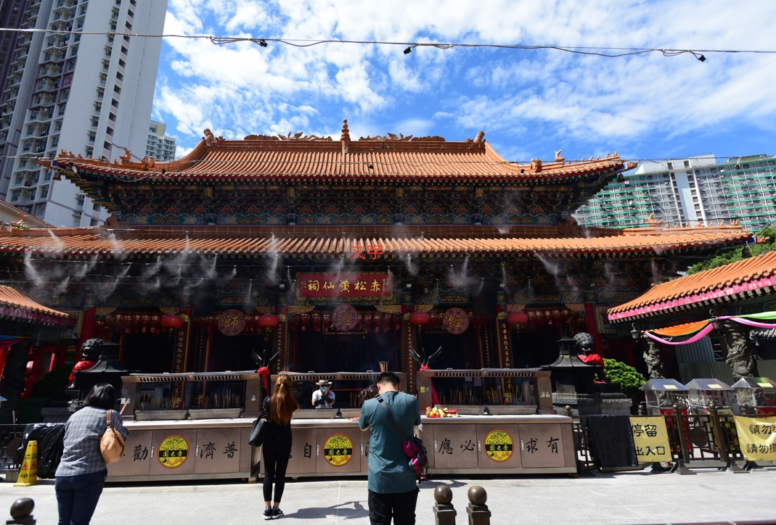
大殿平台
中軸線
「第一參神平台」：
這為善信在平日上香參拜、求籤的地方。在2011年擴建了此處，並懸掛上近百個紅燈籠，讓善信有一個更舒適、更優美的參神環境。
「嗇色園•打造環保廟宇•共建綠色機構」的特色

Slide 12
大殿
中軸線
「大殿」，大門之上掛有相信是「呂祖降乩題字」的「赤松黃仙祠」橫匾。

Slide 13
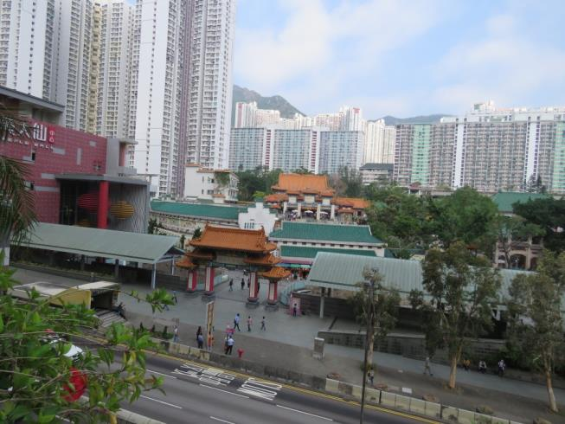
中幅線的方位
大殿的坐向
這座大廈後面是甚麼山？
北
西
東
向龍翔道伸遲延出去，是甚麼水域？
為甚麼「赤松黃大仙祠」牌樓建在這個位置，前面就是貫通東西九龍的龍翔道？
南
北／玄武
大殿坐北向南
鐘樓：在東
鼓樓：在西
西／白虎
東／青龍
南／朱雀

Slide 14
五行軸線
「五行」
五行的五種元素（金、木、水、火、土）代表著相互配合、生生不息的法則，同時也體現著平衡而不抗爭的象徵。
正如我們生活上「水」與「火」若運用得宜，就可以煮成美味的飯菜，相反，用之過度，便能毀壞一切。
希望我們在觀看「五行」的建築與配置時，亦能為其所感染，領悟文化之廣闊，平靜心靈，共同營造出美好和諧的人間仙境。
嗇色園黃大仙祠內的「五行」建築佈局，是道教宮觀園林「以小見大」的一種文化意象的表達，亦是培養人類和諧心靈的展現。

Slide 15
五行軸線
五行 | 方位 | 顏色
木 | 東 | 綠
火 | 南 | 紅
金 | 西 | 白
水 | 北 | 黑
土 | 中央 | 黃
有沒有聽過中醫說：五色食療？
一年當中，甚麼時間最多聽到五行元素，生生不息的理念？

Slide 16
五行軸線
據園內碑刻的記載：「五行俱備，靈秀所鍾，背枕獅山，面對爐峰，峰下綠波平漾，分東西出海而祥凝瑞聚。……」原來，這系列的建築殿堂，當年曾獲黃大仙師的乩示，故建設時依乩文佈以「五行」架局。
依照金、木、水、火、土的次序，由五座建築，組成「五行」軸線。

Slide 17
五行軸線
飛鸞台

Slide 18
五行軸線
經堂

Slide 19
五行軸線
玉液池

Slide 20
五行軸線
盂香亭

Slide 21
五行軸線
照壁

Slide 22
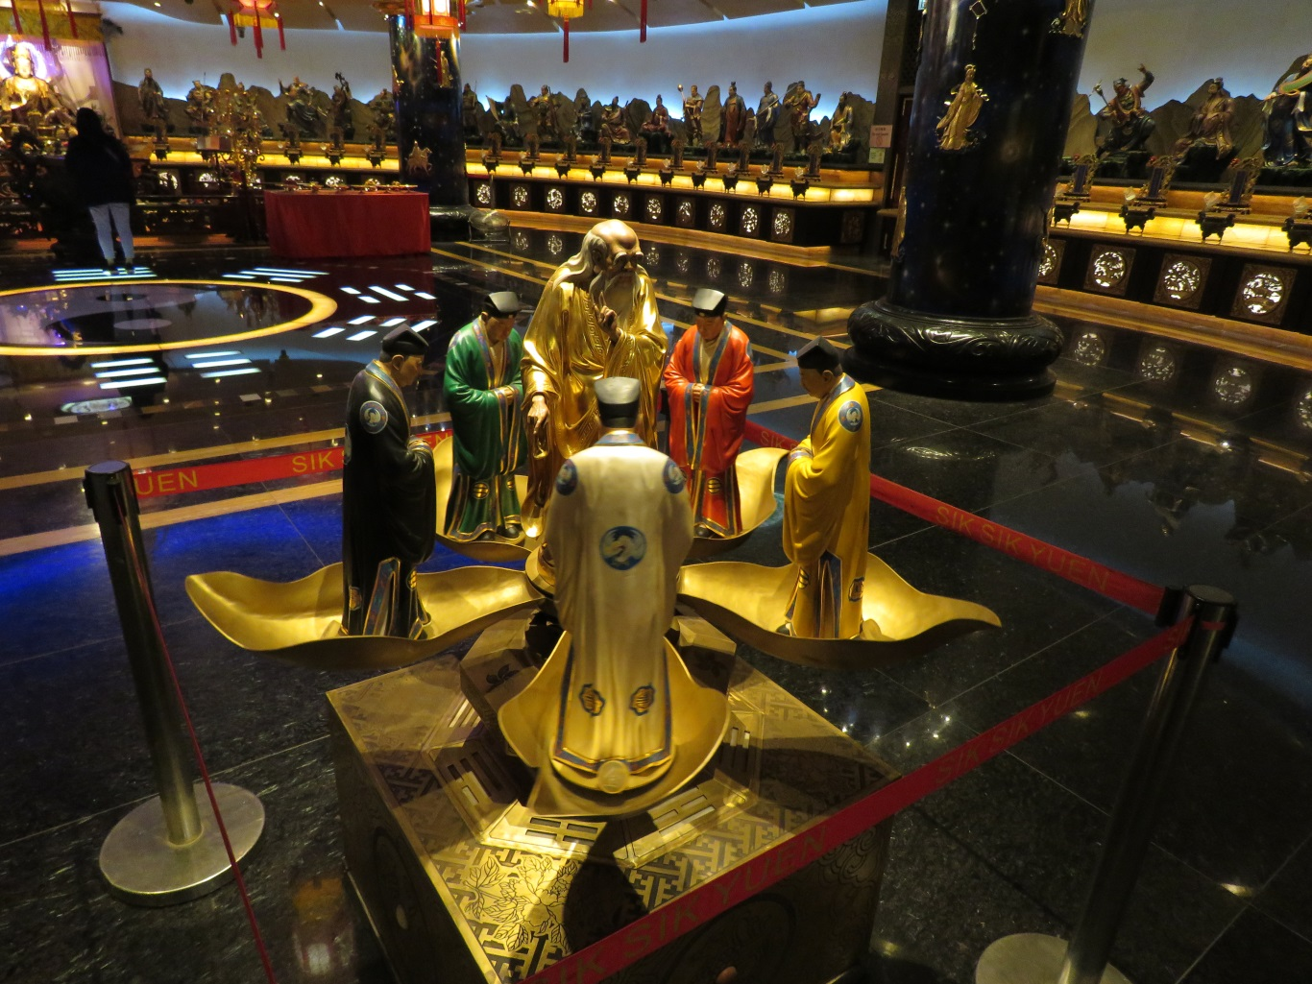
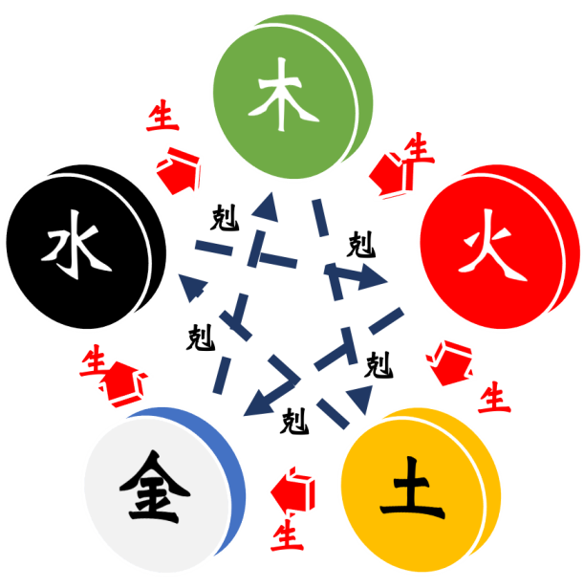
太歲元辰殿 「道祖守護：五行運轉護香江」
五行 | 顏色
木 | 綠
火 | 紅
金 | 白
水 | 黑
土 | 黃

Slide 23
孔子與麒麟文化
孔子與麒麟文化軸線
中國民間信仰有「四靈」之說，《禮記‧禮運》便云：「麟、鳯、龜、龍，謂之四靈。」麒麟作為其中靈獸之一，「公獸為麒，母獸為麟」，其於百姓心目中一直為「仁義」的形象。
相傳萬世師表之孔聖先師（即孔子）出世時便有麒麟「含玉書」的顯現。因此，民間往往認為於「太平盛世」或世有「聖人」時，麒麟才會出現。而黃大仙祠內之「麟閣」，則為一小型孔廟格局，供奉了孔子以及其他歷代儒家聖人。

Slide 24
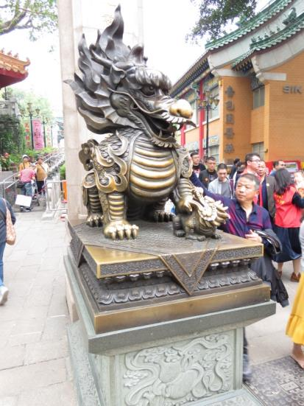
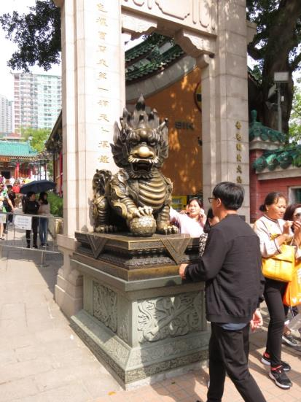
麒麟文化軸線
麟閣
孔道門

Slide 25
孔道門
麒麟文化軸線

Slide 26
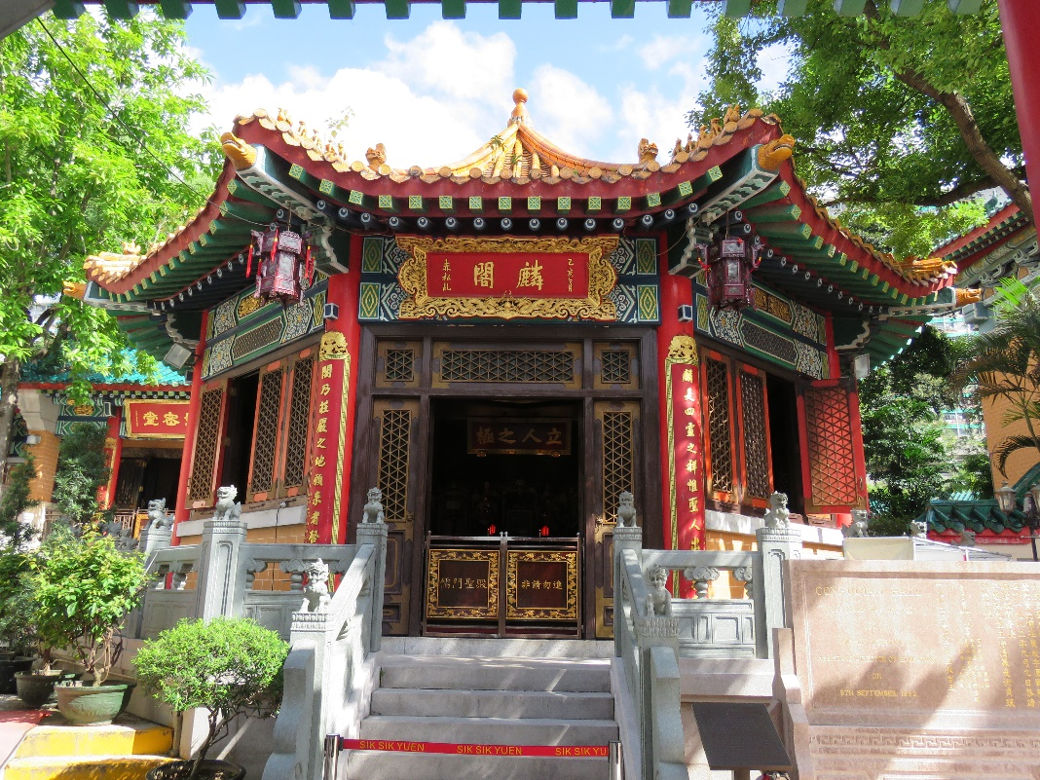
麟閣
麒麟文化軸線

Slide 27
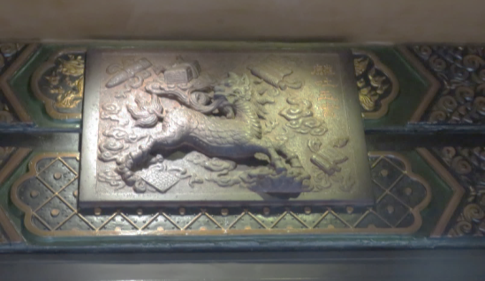
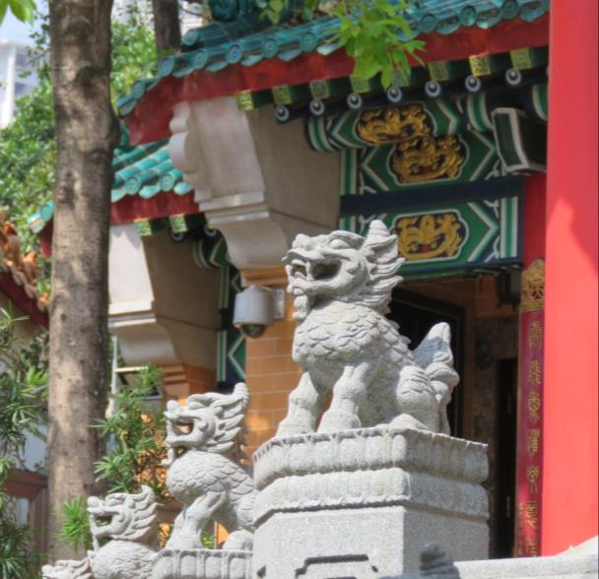
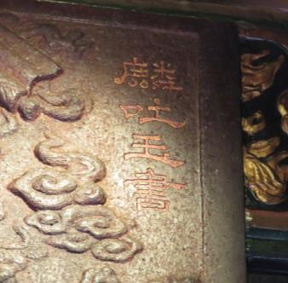
麒麟文化軸線
麟閣外的石麒麟
麟閣內的「麟吐玉書」石刻牌匾
（置於正門牌匾「麟閣」對應內牆上方）

